Slide 1
Der OER Projekt Canvas – Projektentwicklung leicht gemacht
Ines Kreitlein
01.03.2016

Slide 2
Hintergrund
EU-Projekt (September 2014 – August 2016)
5 Partner
In der Weiterbildung die Teilhabe an Offener Bildung ermöglichen
Entwicklung, Pilotierung und Verbreitung eines OER Trainings
Image: „globe“ by motointermedia, pixabay

Slide 3
Die Basis
Terminologien/ Definitionen
Geschichte / Philosophie
Rechtsfragen / Technikfragen
Was gibt es schon? / Wo finde ich was?
aktuell auf: oerup2.teachable.com/courses
update ab Mai auf: www.oerup.eu
Image: „stack of books“ by Jill111, pixabay

Slide 4
Die Theorie
Die Umsetzung
Offene Kultur
Offene Lehr- und Lernmethoden
Offene Institutionelle Strategien
Kollaboratives Arbeiten
Vernetztes Arbeiten
Überdenken des „Verkaufsgegenstands“
Terminologien/ Definitionen
Geschichte / Philosophie
Image: „desert landscape“ by unsplash, pixabay

Slide 5
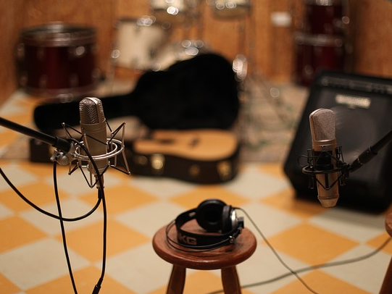
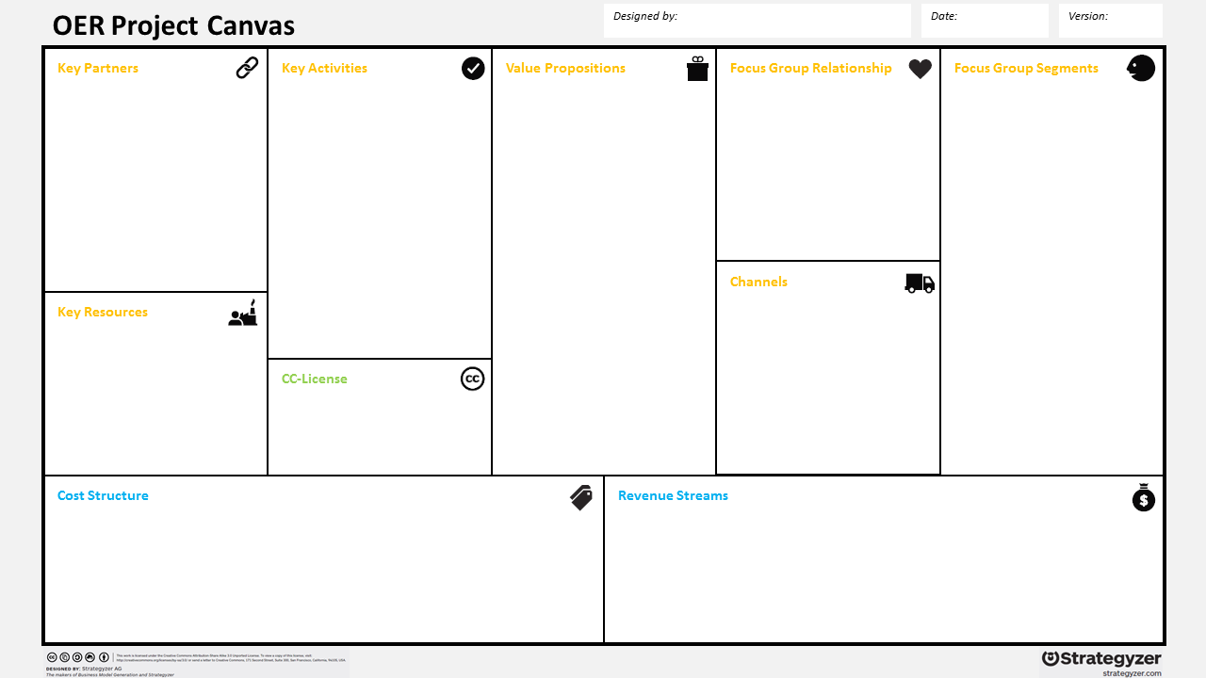
AGENDA
Der OER Projekt Canvas
10:00 – 17:00 Uhr
Das Projekt OERup!
Kurzvorstellung – meine OER-Matrix
OEP Praxisbeispiele
Ideenpitch/ Ideengenerierung
Der OER Projekt Canvas
Die Community
Mittagspause 12:30 – 13:30
Erarbeitung des Projekt Canvas
Maßnahmenplan
So geht’s weiter!
Basierend auf dem
„Business Model Canvas“
von Strategyzer AG.
Link
Image: „microphone“ by raphabendo, pixabay

Slide 6
„OER Project Canvas“ is designed by OERup!, based on the „Business Model Canvas“ designed by Strategyzer AG. This work is licensed under the Creative Commons Attribution-Share Alike 4.0. To view a copy of this license, visit: http://creativecommons.org/licenses/by-sa/4.0/

Slide 7
Fokusgruppe
Für wen schöpfen wir Wert?
Wer sind unsere wichtigsten Zielgruppen?
(Textanlehnung und Bild Quelle: Alexander Osterwalder & Yves Pigneur, www.businessmodelgeneration.com )

Slide 8
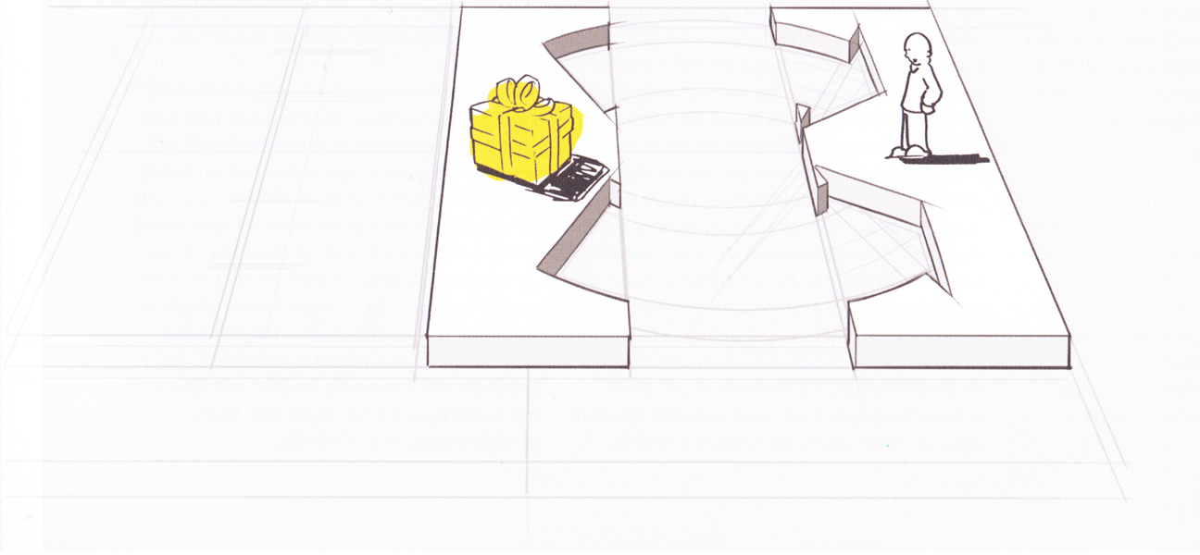
Wertangebot
Welchen Wert vermitteln wir der Fokusgruppe?
Welche Bedürfnisse erfüllen wir?
Welche Probleme helfen wir zu lösen?
Welches Produkt- und/oder Dienstleistungspaket bieten wir jedem Segment an?
(Textanlehnung und Bild Quelle: Alexander Osterwalder & Yves Pigneur, www.businessmodelgeneration.com )

Slide 9
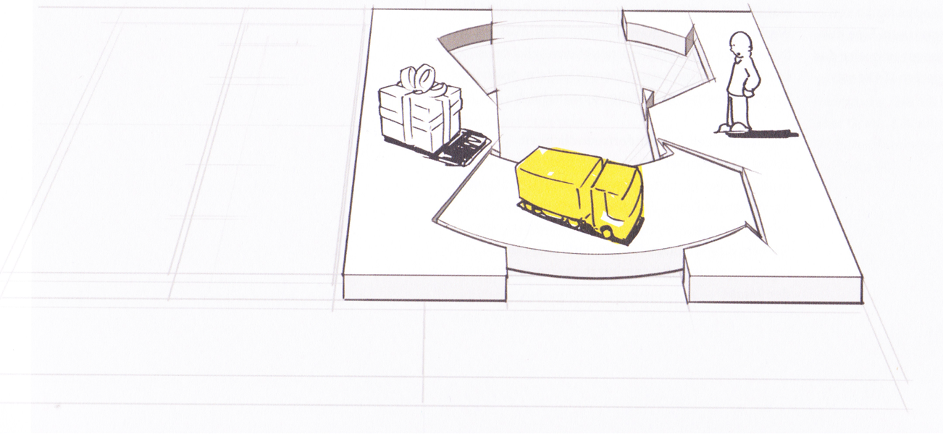
Kanäle
Über welche Kanäle erreichen wir unsere Fokusgruppe?
Wie sind unsere Kanäle integriert?
Wie funktionieren sie am besten?
(Textanlehnung und Bild Quelle: Alexander Osterwalder & Yves Pigneur, www.businessmodelgeneration.com )

Slide 10
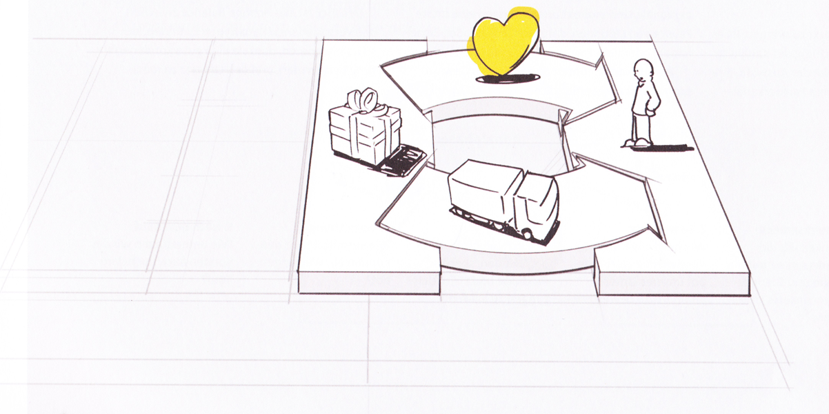
Beziehung zur Fokusgruppe
Welcher Art von Beziehung erwartet jede unserer Fokusgruppen von uns?
Welche haben wir eingerichtet?
(Textanlehnung und Bild Quelle: Alexander Osterwalder & Yves Pigneur, www.businessmodelgeneration.com )

Slide 11
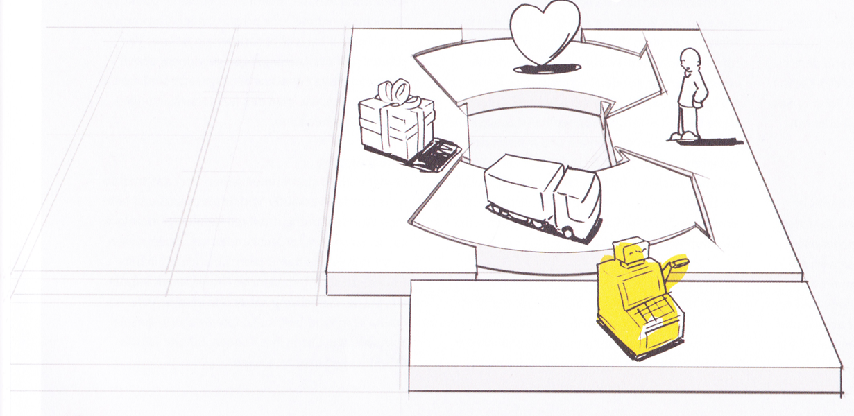
Einnahme(quellen)
Welche Einnahme(quellen) haben wir?
Wie viel trägt jede Einnahmequelle
zum Gesamtertrag bei?
(Textanlehnung und Bild Quelle: Alexander Osterwalder & Yves Pigneur, www.businessmodelgeneration.com )

Slide 12
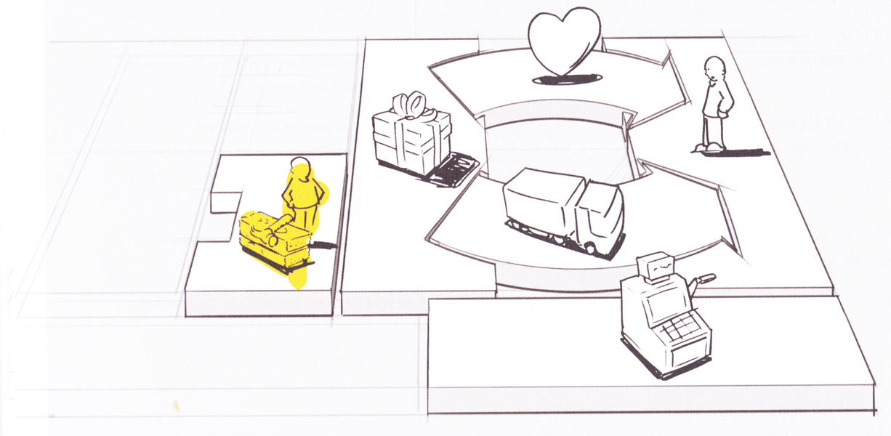
Schlüsselressourcen
Welche Schlüsselressourcen erfordern
unsere Wertangebote?
unsere Kanäle?
unsere Beziehungen
unsere Einnahmequellen?
(Textanlehnung und Bild Quelle: Alexander Osterwalder & Yves Pigneur, www.businessmodelgeneration.com )

Slide 13
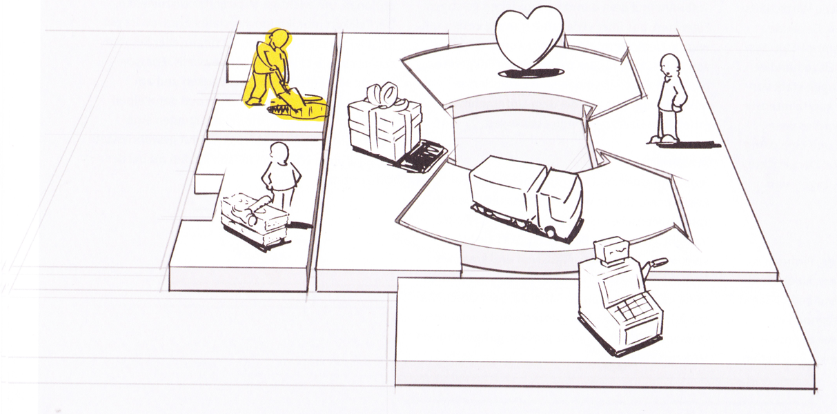
Schlüsselaktivitäten
Welche Schlüsselaktivitäten erfordern
unsere Wertangebote?
unsere Kanäle?
unsere Beziehungen?
unsere Einnahmequellen?
(Textanlehnung und Bild Quelle: Alexander Osterwalder & Yves Pigneur, www.businessmodelgeneration.com )

Slide 14
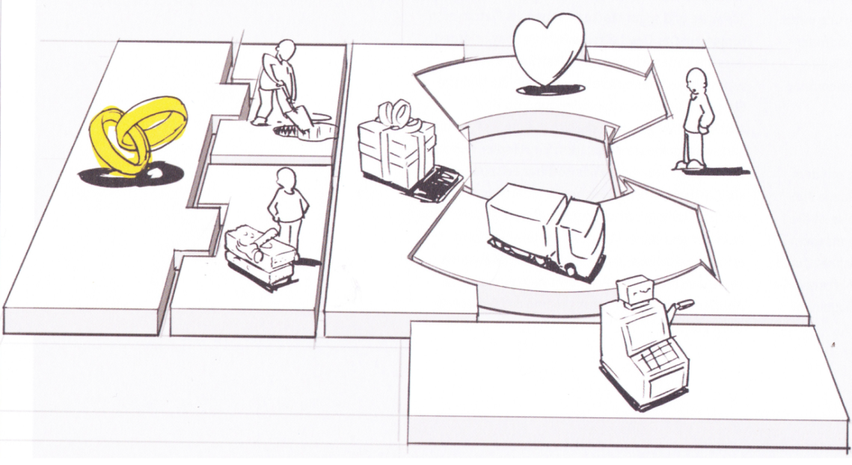
Schlüsselpartner
Wer sind unsere Partner?
Wer unsere Dienstleister?
(Textanlehnung und Bild Quelle: Alexander Osterwalder & Yves Pigneur, www.businessmodelgeneration.com )

Slide 15
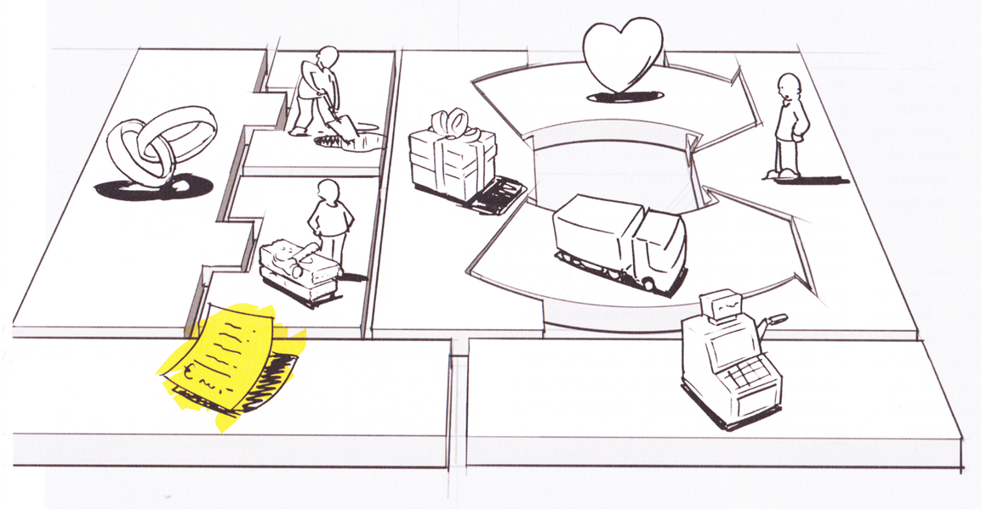
Kosten
Welches sind die
wichtigsten Kosten?
Welche Ressourcen und Aktivitäten
sind am teuersten?
(Textanlehnung und Bild Quelle: Alexander Osterwalder & Yves Pigneur, www.businessmodelgeneration.com )

Slide 16
Creative Commons
Welche Creative Commons Lizenz macht Sinn für unser Projekt?

Slide 17
Beispielidee:
Bis Dezember 2017 soll 50% der Kursmaterialien unserer Institution als OER zur Verfügung stehen und zum Einsatz kommen

Slide 18
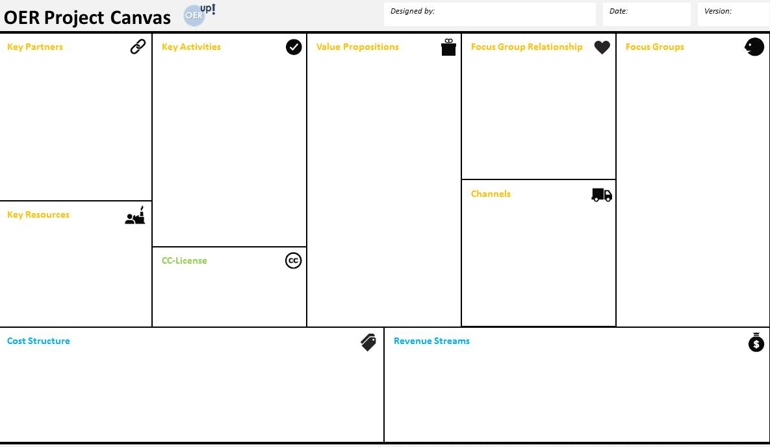
Arbeitsgruppe „OER“ bilden
Technische und rechtliche Unterstützung
IT & Rechts-abteilung
Wissen über innovative Lehrmethoden
Lehrende (freie/ angestellte)
Einen Zeitmanagement-Plan erstellen
Inhaltlich – Bindung zum Trainer
Open Education Group
Marketing-Effekt für Externe
Rechts-abteilung konsultieren
Lernende,
die in die Materialentwick-lung einbezogen werden
Gemeinsames Arbeitsforum
Gemeinsames Arbeitsforum
Individualisiertes Kursmaterial
Jourfixe
OER-Plattformen
Social Media Gruppe
1.000 € für OER-Berater
Externes Wissen
Arbeitszeit für OER-Training
Öffentliche Fördermittel
Lernplattform Re-Launch
Sichtbarkeit
„OER Project Canvas“ is designed by OERup!, based on the „Business Model Canvas“ designed by Strategyzer AG. This work is licensed under the Creative Commons Attribution-Share Alike 4.0. To view a copy of this license, visit: http://creativecommons.org/licenses/by-sa/4.0/

Slide 19
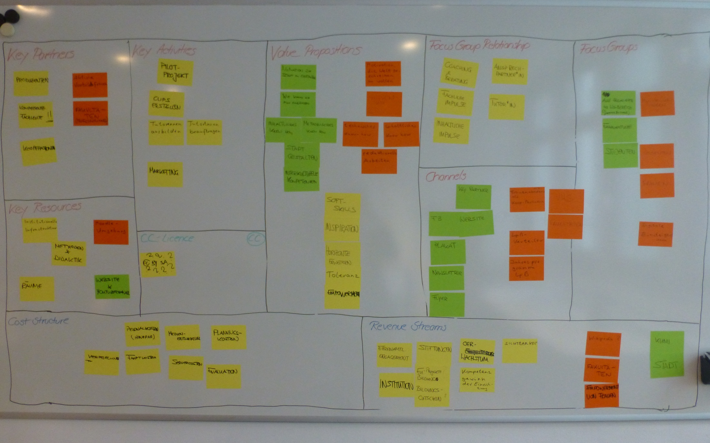

Slide 20
Lessons-Learned
Differenzierung zwischen “Ressource” and “Einnahmequelle”
Einnahmen sind nicht nur monetär
Das Zusammenspiel der einzelnen Boxen (Partner – Ressource – Schlüsselaktivität)
Kollaboratives Arbeiten
Vernetztes Denken
Neue Sichtweisen
Image: „illumination“ by unsplash, pixabay

Slide 21
Kontakt:
Ines Kreitlein MFG Baden-Württemberg kreitlein@mfg.de
Ines.kreitlein +49-711-90715-346
www.oerup.eu
#OERup
join the OERup! community
Die Präsentation „ Der OER Projekt Canvas “ von Ines Kreitlein ist, wenn nicht auf den Slides anders angegeben, lizensiert unter einer Creative Commons Namensnennung 4.0 International Lizenz (https://creativecommons.org/licenses/by/4.0/deed.de)

